Slide 1
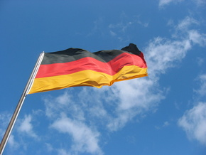
Визначні місця в Німеччині
Підготувала учениця 10-А класу Надольна Ірина

Slide 2
Презентація підготовлена з
метою ознайомлення учнями з визначними місцями Німеччини

Slide 3
План:
Брандербурзькі ворота
Шварцваль(чорний ліс)
Палац Шарлотенбург
Рейхстаг
Музейний острів
Фрауенкірхе
Завод ВМW в Мюнхені.
Зоопарк Хеллабраун
Висновок
Джерела

Slide 4
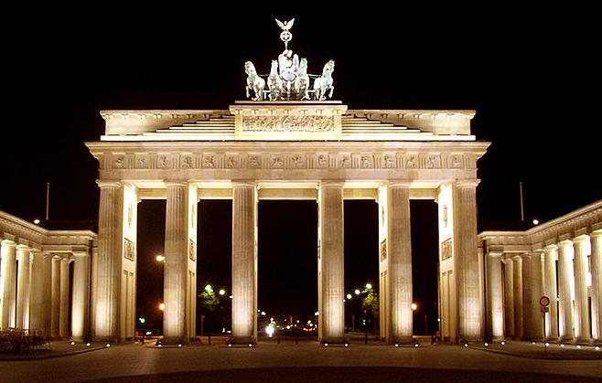
Бранденбурзькі ворота
Були збудовані в 1788—1791 роках
Одним із прикладів класицизму в Німеччині є Бранденбурзькі вората в Берлині, що перебувають на площі Паризерплац. Вони були створені по указі Фрідріха Вільгельма Другого в кінці 18 століття, архітектором був запрошений Карл Готхард Лангханс. Їхня висота становить 26 м, товщина 11 м, а в довжину вони деяким більше 60 метрів. Будувалися вони по образі Акрополя Вафинах.
Основою Бранденбурзьких воріт служать 12 грецьких доричесих колон, з кожної сторони по шести штук. Спочатку фасад воріт був пофарбований у білий колір

Slide 5
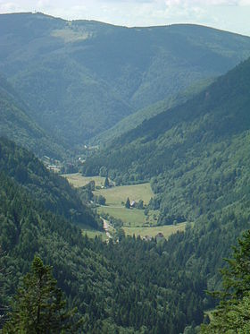
Шварцвальд Німечччина
(чорний ліс)
Шварцвальд (нім. Schwarzwald — «чорнолісся») — гірський масив у землі Баден-Вюртемберг на південному заході Німеччини.
Простягається з півночі на південь уздовж течії Рейну. Найвища точка — гора Фельдберг висотою 1493 м. Переважно покритий густим хвойним або буковим лісом, містить безліч живописних гірських озер. Часто зустрічаються мінеральні джерела, що зумовило наявність ряду курортів, таких як Баден-Баден або Баденвейлер. У Шварцвальді бере початок друга за стоком річка Європи — Дунай.

Slide 6
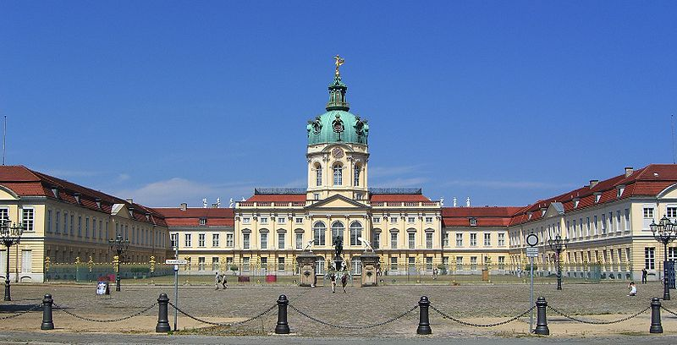
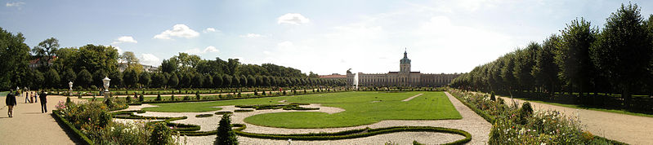
Шарлоттенбург
Палац Шарлоттенбург або Замок Шарлоттенбург (нім. Schloss Charlottenburg) — один з найвишуканіших прикладів архітектури бароко в Німеччини. Розташований в однойменному районі Берліна. Палац був побудований за розпорядженням дружини Фрідріха I, королеви Софії Шарлотти.
У західному крилі палацу розташована Велика оранжерея, побудована в 1709-1712 роках. Взимку в ній виставлялися рідкісні рослини, а в літні місяці в її дворі проводилися святкові вистави.

Slide 7
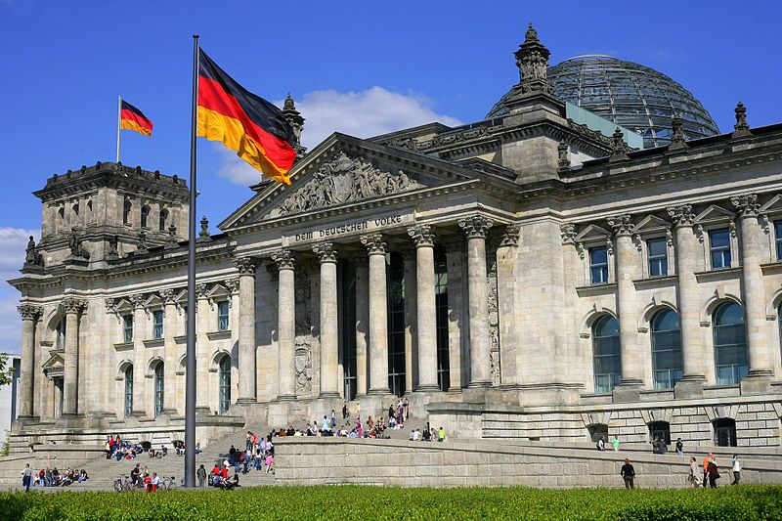
Рейхстаг
Будівля Рейхстагу — знаменита історична будівля у Берліні, де у 1894–1933 роках засідав однойменний державний орган Німеччини — Рейхстаг Німецької імперії і Рейхстаг Веймарської республіки , а з 1999 року розміщується Бундестаг.
Будівля побудована за проектом франкфуртського архітектора Пауля Валлота у стилі італійського високого Відродження. Перший камінь у фундамент будівлі німецького парламенту заклав 9 червня 1884 року кайзер Вільгельм I. Будівництво тривало десять років і завершилося вже при кайзері Вільгельмі II.

Slide 8
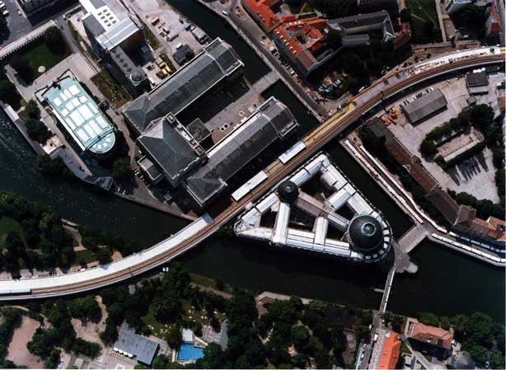
Музейний острів
Музейний острів (нім. Museumsinsel) - назва, яку отримав північний край острова Шпрееінзель на річці Шпрее в Берліні, де розташовано ряд знаменитих берлінських музеїв. З 1999 року унікальний архітектурний та культурний ансамбль включений у Світову спадщину ЮНЕСКО.
ут розташовані Музей Боде, Стара національна галерея і Пергамський музей. На Музейному острові зберігалися культурні цінності довоєнного Берліна.

Slide 9
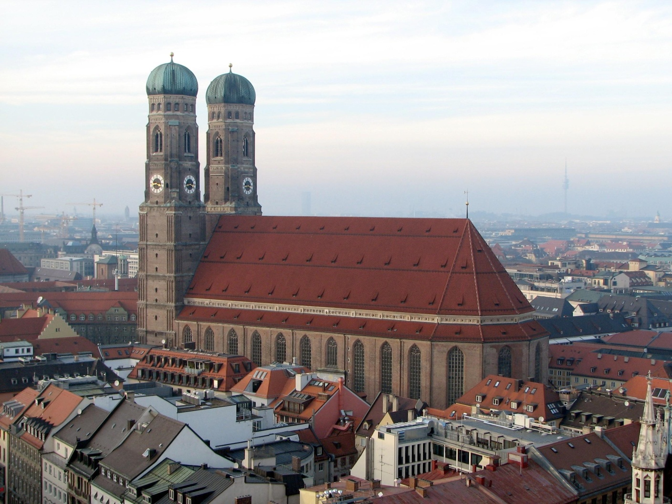
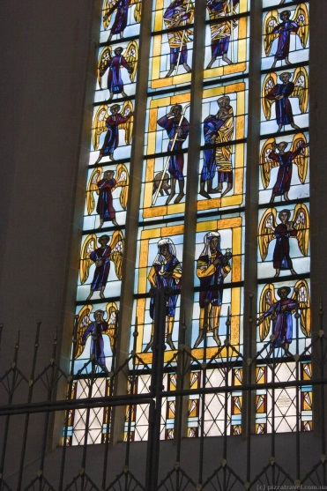
Фрауенкірхе (Мюнхен)
Собор Фрауенкірхе- головний Собор міста,довжиною 109 та шириною 49 метрів. Відомий своїми двома баштами у формі цибулин,в одній з них знаходиться оглядова площадка з видом на Старе місто.

Slide 10
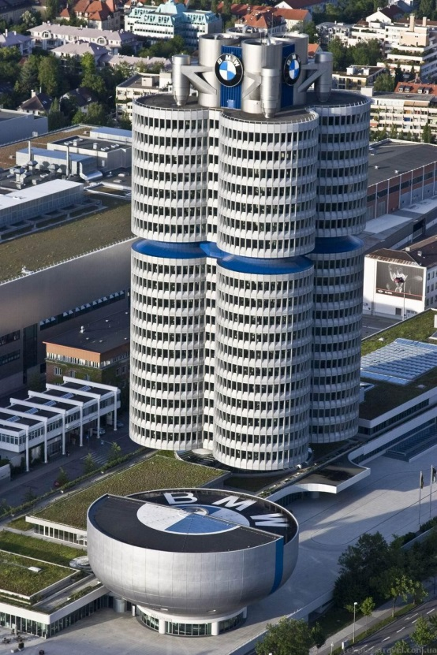
Завод ВМW в Мюнхені.
Музей BMW- постійна композиція демонструє розвиток автоконцерну: автомобілі різноманітних модифікацій, мотоцикли, мотори. Також відвідувачі можуть ознайомитись із технологічними дослідженнями компанії за останні 20 років.

Slide 11
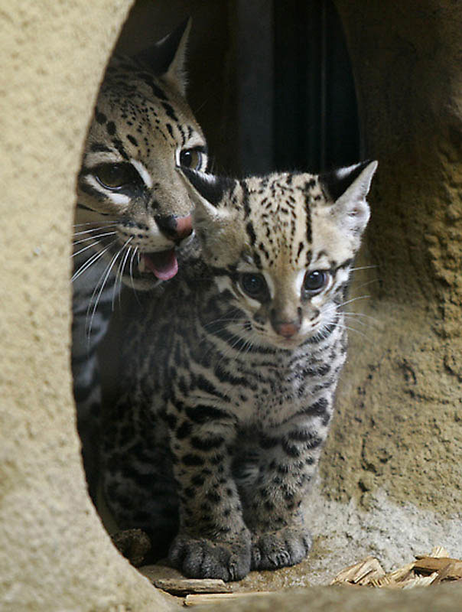
Зоопарк Хеллабрунн
Зоопарк Хеллабрунн- найбільший у Європі (650 видів) та найперший у світі гео –зоопарк , де умови проживання тварин найбільш приближені до природних. Територія парку розділена на континенти, так само згідно із територіальним принципом поділені і тварини.

Slide 12
Висновок
Німеччина славиться своїми визначними місцями. Відомими є не тільки архітектурні споруди, а й природні пам'ятки. Ця країна цікава для відвідувачів та місцевих жителів.

Slide 13
Джерела інформації:
http://uk.wikipedia.org/wiki/%D0%86%D1%81%D1%82%D0%BE%D1%80%D1%96%D1%8F_%D0%91%D0%9C%D0%92
http://autoban.pp.ua/index.php?newsid=2702
http://ru.wikipedia.org/wiki/%D0%91%D1%80%D0%B0%D0%BD%D0%B4%D0%B5%D0%BD%D0%B1%D1%83%D1%80%D0%B3%D1%81%D0%BA%D0%B8%D0%B5_%D0%B2%D0%BE%D1%80%D0%BE%D1%82%D0%B0

